Slide 1
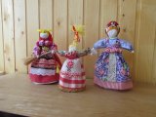
Всероссийское творческо-просветительное состязание обучающихся «ПОТЕНЦИАЛ - 2018»
Кукла – народная игрушка
Автор работы - Стешиц Надежда Алексеевна,
ученица 11 класса МБОУ, СОШ № 20 с. Лувеньга
Научный руководитель – Бежок Лидия Сергеевна,
учитель технологии МБОУ, СОШ № 20 с. Лувеньга
2018 г.

Slide 2
Цель:
изучение и назначение народных и современных кукол.
Задачи:
привлечь внимание к истокам создания народной куклы и выделить ее достоинства;
описать современную куклу;
сравнить традиционную народную куклу с игрушками массового производства;
выявить спрос на куклы в магазинах у продавцов игрушек;
посетить выставку кукол в Кандалакшском музее;
провести исследование среди учащихся школы и сделать выводы.
Актуальность:
работа способствует расширению знаний учащихся об истории возникновения народных тряпичных и современных кукол, их преимуществах и недостатках.

Slide 3
Гипотеза
кукла во все времена была и остается народной игрушкой. На нее не влияет время, и она по-прежнему находит свой путь к сердцам детей и
взрослых.
Объект исследования:
народные и современные куклы.
Предмет исследования:
история народных тряпичных и современных кукол, их преимущества и недостатки.
Методы исследования:
теоретический, исследовательско - поисковый; социологический, статистический.
Практическая значимость
исследовательской работы в том, что ее можно использовать на уроках технологии, на кружках дополнительного образования при изучении народных традиций, истории народных тряпичных кукол и кукол массового производства, их назначениях.

Slide 4
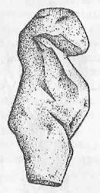
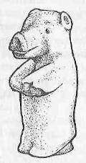

История куклы
Первую куклу археологи нашли в Сибири. Это были фигурки из камня, они напоминали фигурки мамонта, носорога и птицы.
На территории России древнейшие куклы найдены из раскопок в Радонеже, Коломне, Москве.

Slide 5
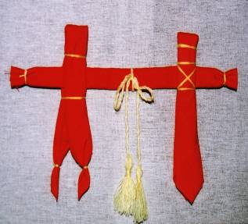
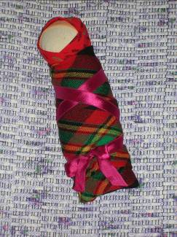
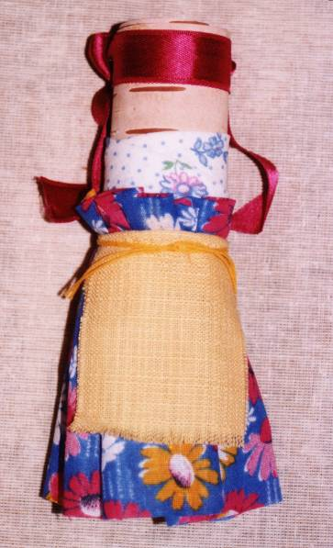
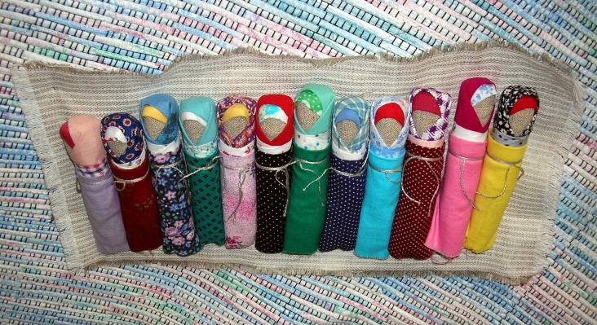
Типы и назначение кукол
Куклы – обереги
«Неразлучная парочка»
«Пеленашка»
«Берестушка»
«Куклы-лихорадки»

Slide 6

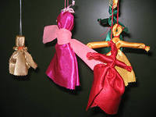
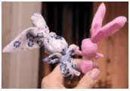
Игровые куклы
Кукла «полено»
«Малышок – голышек»
Куколка – Зайчик

Slide 7
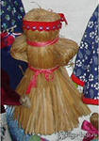
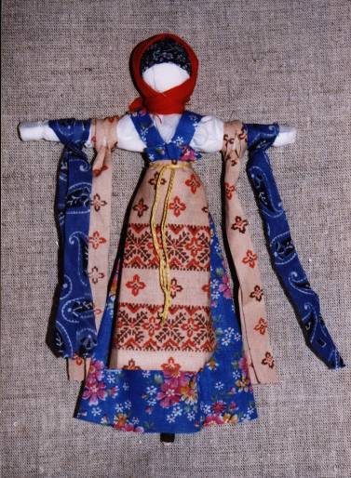
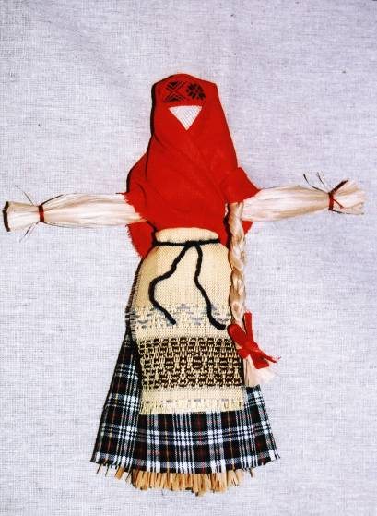
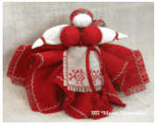
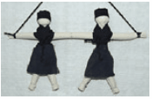
Обрядовые куклы
«Плодородие»
«Купавка»
«Масленица»
«Вепсская»
«Козьма и Демьян»

Slide 8
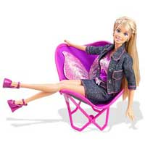
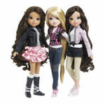
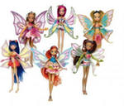
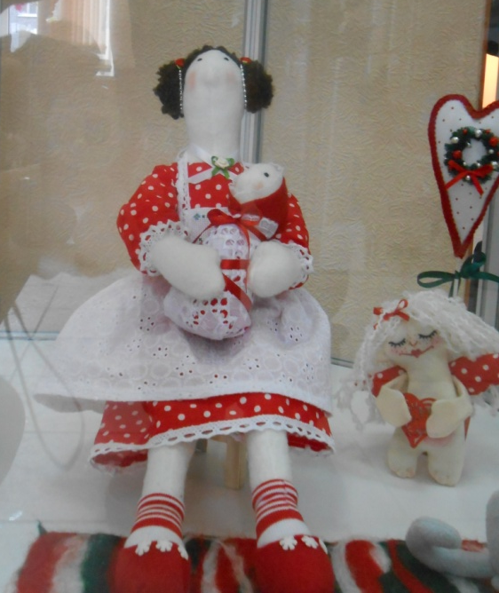
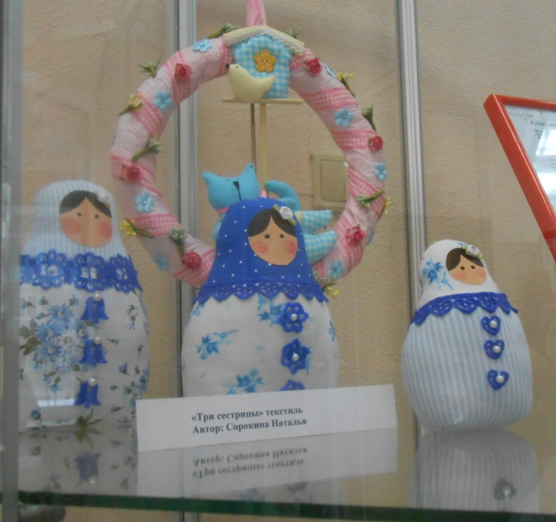
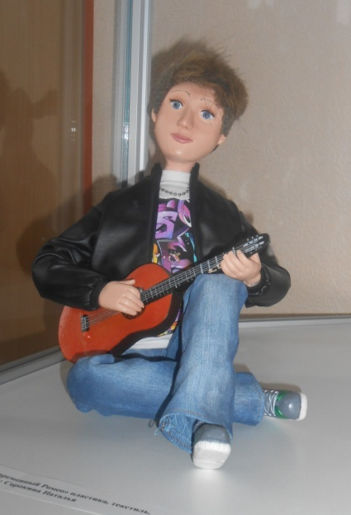
Современные куклы
кукла Барби
куклы Bratz
куклы «Winx»
АВТОРСКИЕ КУКЛЫ

Slide 9
Народная кукла | Современная кукла
Плюсы
Яркая, красивая | При игре с ними девочки принимают на себя роль мамы, подруги или сестры
Изготовлена из экологически чистых природных материалов | Учит рукоделию
Использовались лишь натуральные ткани, ветошь, лоскуты | Удобно шить на них наряды
Проста в изготовлении | Современная
Доступна всем. Изготовлялась своими руками | Дольше хранится
Передавалась из поколения в поколение | Красивая
Развивала, оберегала, защищала, учила рукоделию, любви, заботе | Похожа на человека
Развивает художественное мышление, вкус
Каждая кукла индивидуальна
Минусы
Не долговечна | Изготовлена из синтетических и химических материалов
 | Доступна не всем
 | Быстро ломается
 | Быстро проходит интерес к ним
 | Одинаковы по внешнему виду
 | Холодная, не излучает тепло рук

Slide 10
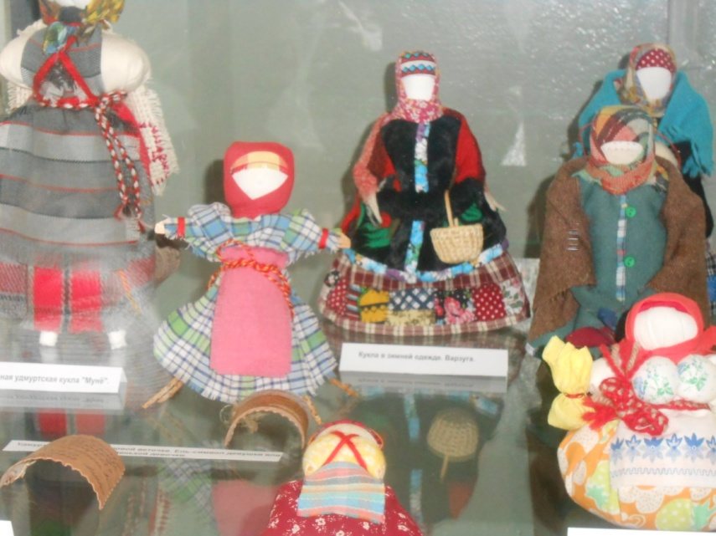
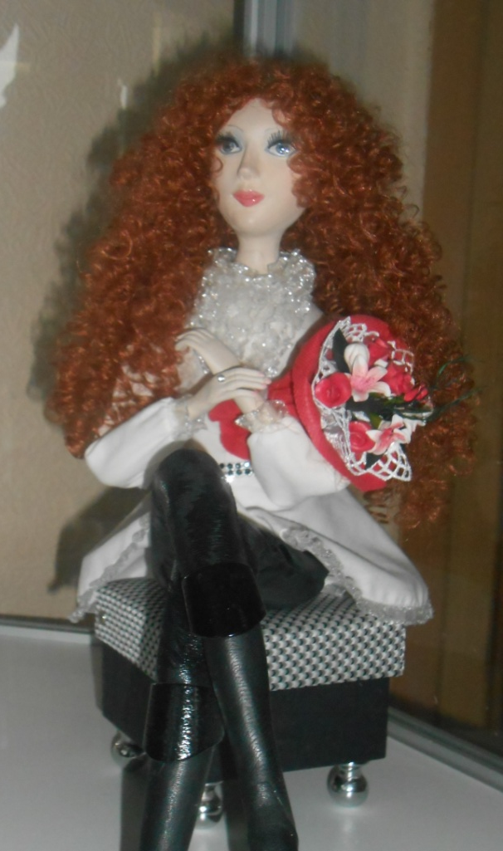


Выставка кукол в музее

Slide 11
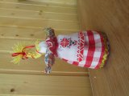
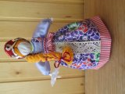
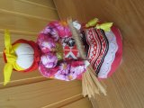
Мои куклы на конкурс
Чем дальше в будущее входим,
Тем больше прошлым дорожим.
И в прошлом красоту находим,
Хоть новому принадлежим.

Slide 12
Мини-опрос «Что вам известно о куклах?»

Slide 13
Вывод
В результате проделанной работы я познакомилась с историей появления народной куклы, её назначением, провела сравнительный анализ народной и современной кукол, изучила плюсы и минусы, преимущества и недостатки кукол.
Изучив литературу, я узнала, что многие современные игрушки содержат ядовитые вещества фенол и формальдегид, которые могут нанести вред здоровью.
Я считаю, что в XXI веке дети вновь должны видеть не только кукол из магазина, но и игрушки, изготовленные своими руками. В результате опроса выяснила, что моим сверстникам нравится играть разными куклами.
Несмотря на то, что по всему миру хорошо налажено промышленное производство игрушек, с каждым днём растёт интерес к изделиям ручной работы. В наши дни в сувенирных лавках можно встретить изделия народных промыслов, в том числе и куклы.
Это подтверждает гипотезу: кукла во все времена была и остается народной игрушкой. На нее не влияет время, и она по-прежнему находит свой путь к сердцам детей и взрослых.

